Slide 1

Breitbandversorgung
Auswahlentscheidung
Gemeinde Amerang
Amerang, den 29.07.2026

Slide 2
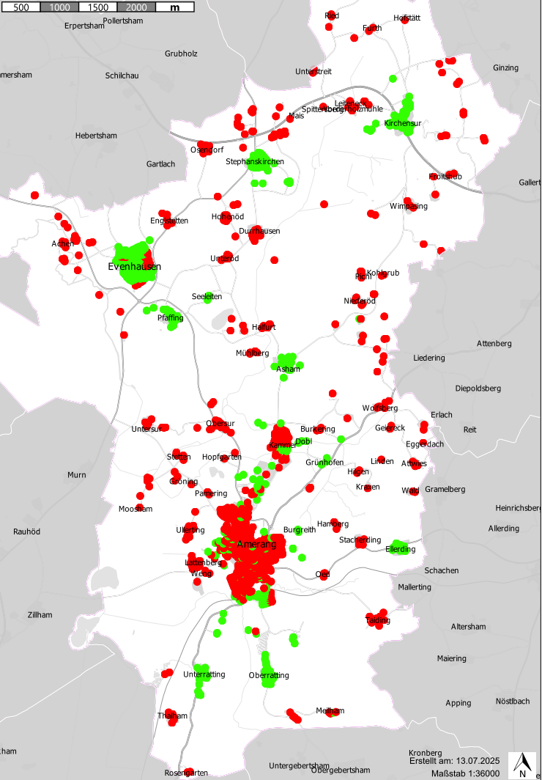
Erschließungsgebiete (Adressen ohne FttH- bzw. KD-Anschluss)
Förderfähige Adressen: 351

Slide 3
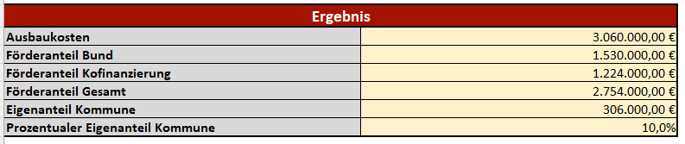
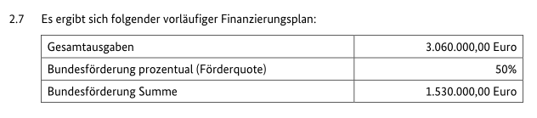
Erschließungsgebiete Kostenschätzung / Förderbescheid
Kostenschätzung:
Förderbescheid Bund in vorl. Höhe vom 18.11.2025:

Slide 4

Auswahlverfahren zur Bestimmung eines Netzbetreibers
Zweistufiges Auswahlverfahren
(EU-Ausschreibung / Rödl & Partner / Vergabe-Fachanwältin Fr. Weber)

Slide 5
Auswahlverfahren zur Bestimmung eines Netzbetreibers
Zweistufiges Auswahlverfahren:
Stufe 1: zwei Teilnahmeanträge :
Deutsche Telekom GmbH
NGN Fibernetwork GmbH & co. KG
Stufe 2: zwei Anbieter wurde aufgefordert Angebote abzugeben:
Deutsche Telekom GmbH
NGN Fibernetwork GmbH & co. KG
Erstangebote:
Deutsche Telekom GmbH: 513.277,27 €
NGN Fibernetwork GmbH & co. KG: 4.997.609,23 €
Bietergespräche mit den zwei Bietern; vorwiegend zur Vertragsgestaltung

Slide 6
Auswahlverfahren zur Bestimmung eines Netzbetreibers
Zweistufiges Auswahlverfahren:
Stufe 1: zwei Teilnahmeanträge :
Deutsche Telekom GmbH
NGN Fibernetwork GmbH & co. KG
Stufe 2: zwei Anbieter wurde aufgefordert Angebote abzugeben:
Deutsche Telekom GmbH
NGN Fibernetwork GmbH & co. KG
Erstangebote:
Deutsche Telekom GmbH: 1.470.563,95 €
NGN Fibernetwork GmbH & co. KG: 4.997.609,23 €
Bietergespräche mit den zwei Bietern; vorwiegend zur Vertragsgestaltung
Endgültige Angebote:
Deutsche Telekom GmbH: 513.277,27 € (- 957.286,68 €; Adressreduzierung KD „hp“ versorgter Adressen Ort Amerang)
NGN Fibernetwork GmbH & co. KG: 4.699.920,23 € (-297.689 €; …)

Slide 7
Auswahlverfahren zur Bestimmung eines Netzbetreibers
Wertungskriterien:
Wirtschaftlichkeitslücke: 75%
Endkundenpreise: 10%
Realisierungszeit: 10%
Alternative Verlegemethoden: 5 %

Slide 8
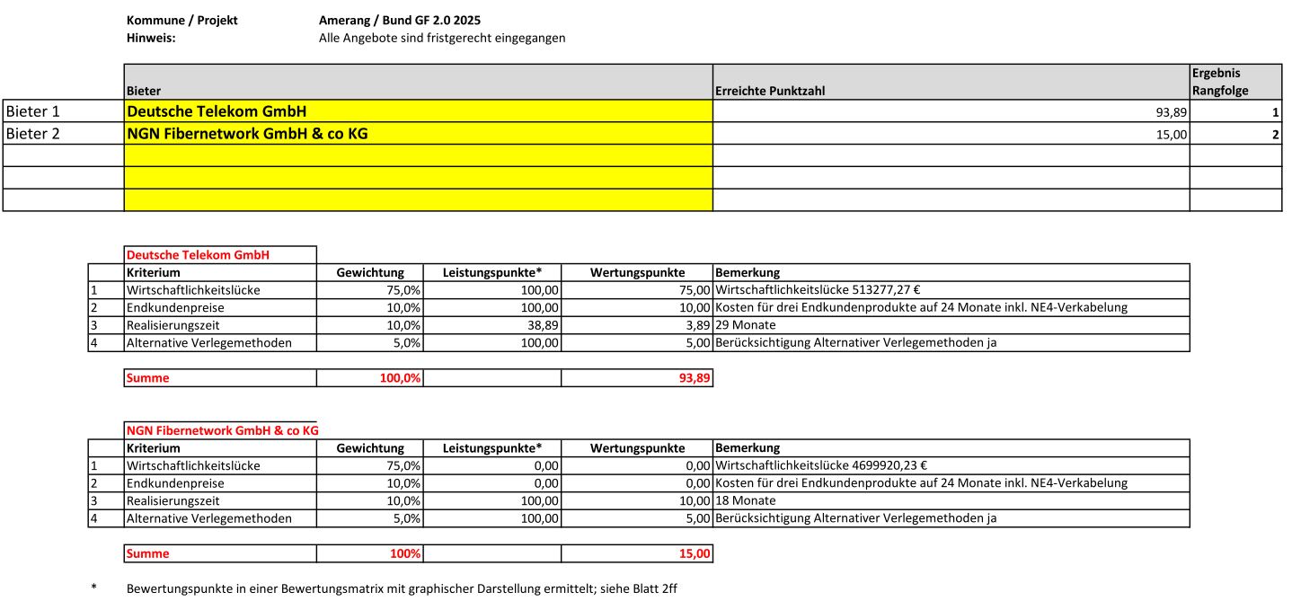
Auswahlverfahren zur Bestimmung eines Netzbetreibers
Angebotsbewertung nach den Auswahlkriterien:
Wir empfehlen das Angebot der Telekom unter Vorbehalt anzunehmen

Slide 9
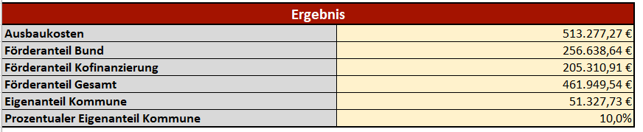
Auswahlverfahren zur Bestimmung eines Netzbetreibers
Finanzplan:

Slide 10
Auswahlverfahren zur Bestimmung eines Netzbetreibers
Vorbehalte:
Endgültige Förderzusage Bund und Land (Kofinanzierung)
Plausibilitätsprüfung durch einen Wirtschaftsprüfer
Die nächsten Schritte:
Beauftragung eines Wirtschaftsprüfers zur Plausibilitätsprüfung
Einreichung des Förderantrages in endgültiger Höhe
Abarbeitung der Nachforderung des Projektträgers
Nach endgültigen ZB Bund und Land: Vertragsabschluss

Slide 11
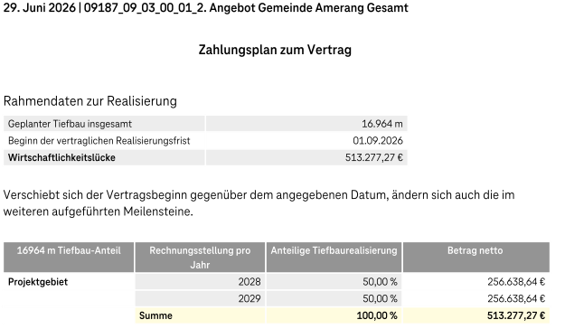
Auswahlverfahren zur Bestimmung eines Netzbetreibers
Zahlungsplan Telekom:

Slide 12
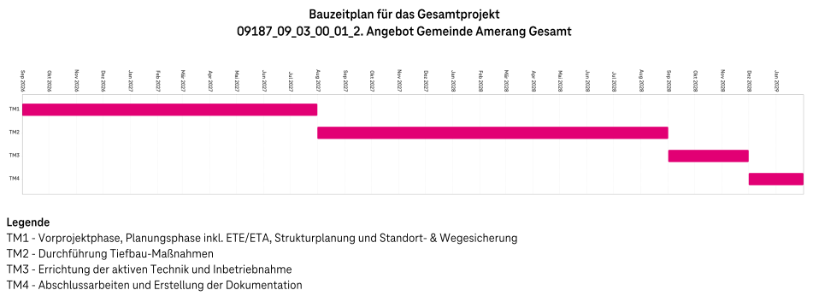
Auswahlverfahren zur Bestimmung eines Netzbetreibers
Bauzeiten- und Realisierungsplan Telekom:
(unter der Annahme, dass am 01.09.2026 ein Vertragsabschluss erfolgt; realistischer Vertragsabschluss aber erst zum Jahresende hin, nachdem die ZB in endg. Höhe vorliegen.)
Dez. 2028
Aug. 2027
Apr. 2029

Slide 13
Vielen Dank für die Aufmerksamkeit !

